Slide 1



ÔN TẬP BÀI HÁT
CON CHIM CHÍCH CHÒE

Slide 2
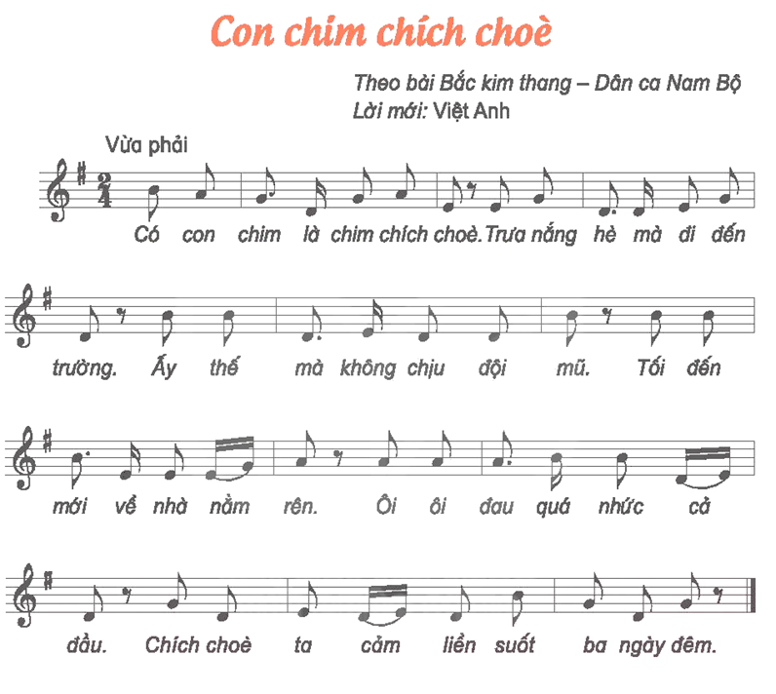

Nghe hát mẫu

Slide 3
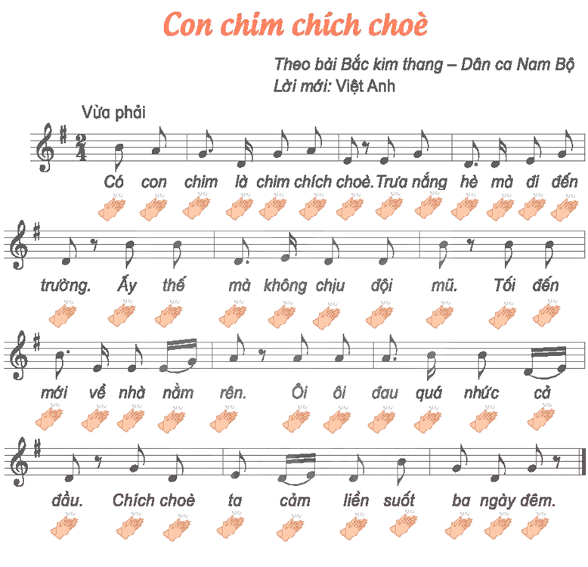

Slide 4

SONG LOAN

Slide 5

SONG LOAN
Song loan là nhạc cụ gõ của Việt Nam, được làm bằng gỗ, hình tròn dẹt.

Slide 6

SONG LOAN
Khi chơi, người ta dùng tay tác động vào cần gõ, tạo ra âm thanh đanh gọn, vang xa.

Slide 7
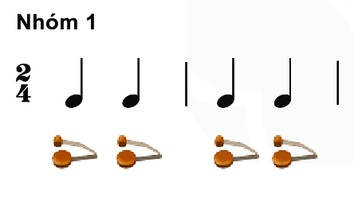
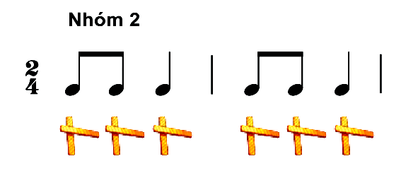
Gõ theo hình tiết tấu

